Slide 1
MyBar
En applikation skapad av Grupp 13

Slide 2
Dagordning
Funktioner
Designmönster
Automatbyggen och Testning
Demonstration
Positivt/Negativt med projektet

Slide 3
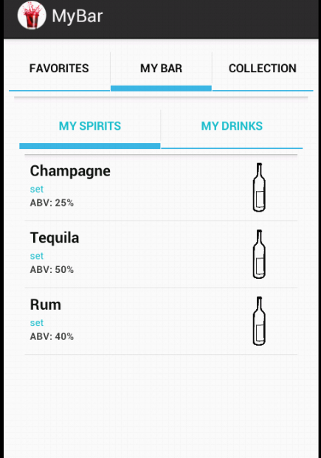
Funktioner
Ge en översikt
Visa databasen med drinkar
Lägga till i MyBar
Favoriter
My Drinks
Visa recept på drinkar

Slide 4
Designmönster

Slide 5
Automatbyggen och Testning

